Slide 1

Час 1
Час 9

Slide 2
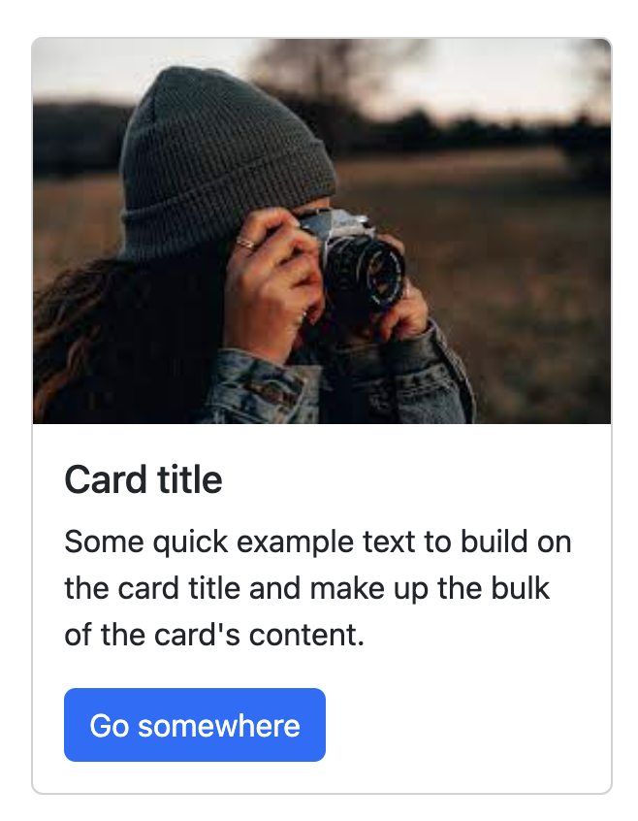
Cards
Card е флексибилен и растеглив контејнер со содржина.
Вклучува опции за додавање на слика, текст, бои на позадината и моќни опции за прикажување.

Slide 3
Код
<div class="card" style="width: 300px">
<img src="..." class="card-img-top">
<div class="card-body">
<h5 class="card-title">Card title</h5>
<p class="card-text">Some quick example text.</p>
<a href="#" class="btn btn-primary">Go somewhere</a>
</div>
</div>

Slide 4
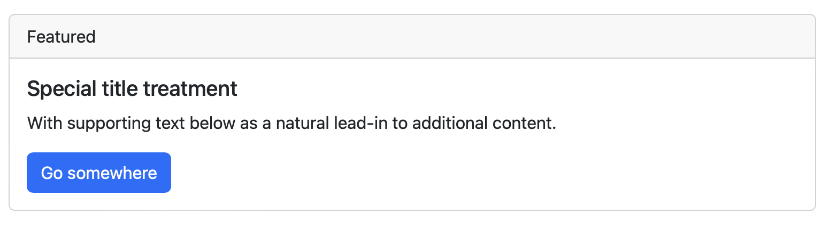
Cards со header
На секој card може да се додаде header со помош на класата “card-header”

Slide 5
Код
<div class="card">
<div class="card-header">
Featured
</div>
<div class="card-body">
<h5 class="card-title">Special title treatment</h5>
<p class="card-text">With supporting.</p>
<a href="#" class="btn btn-primary">Go somewhere</a>
</div>
</div>

Slide 6
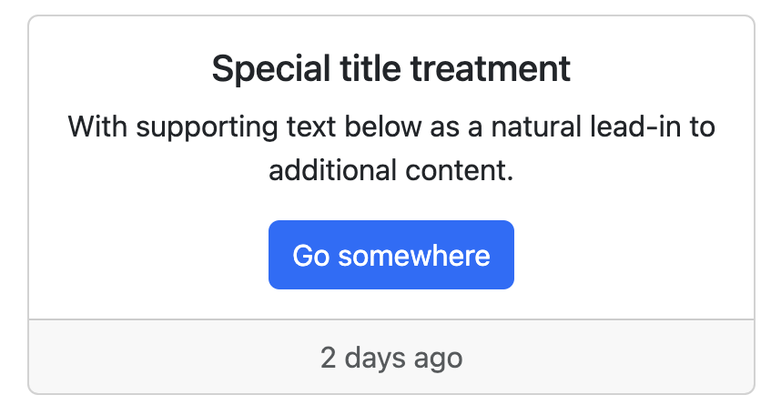
Cards со footer
На секој card може да се додаде footer со помош на класата “card-footer”
Центрирањето е постигнато со класата “text-center”

Slide 7
Код
<div class="card text-center">
<div class="card-body">
<h5 class="card-title">Special title treatment</h5>
<p class="card-text">With supporting text.</p>
<a href="#" class="btn btn-primary">Go somewhere</a>
</div>
<div class="card-footer text-body-secondary">
2 days ago
</div>
</div>

Slide 8
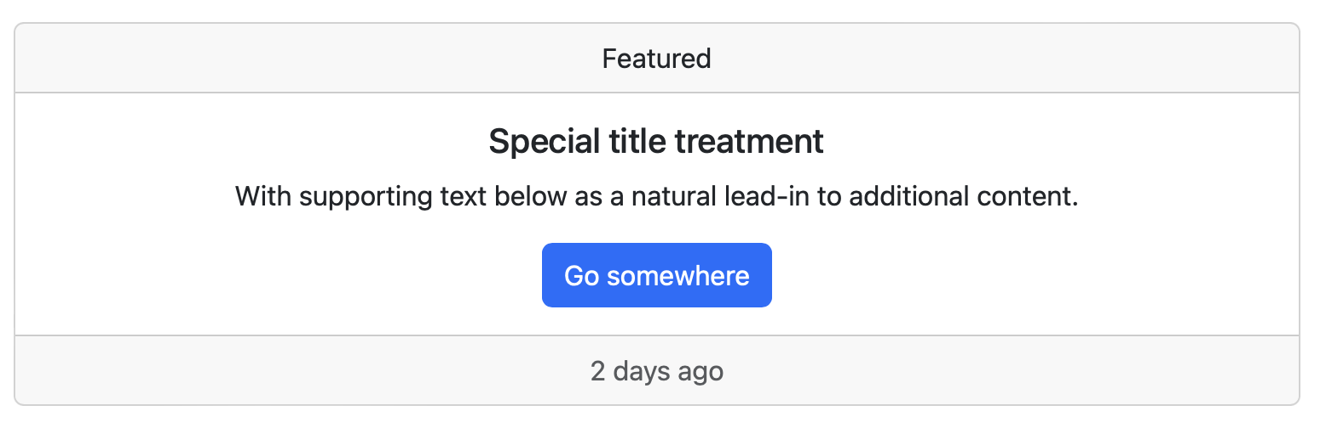
Задача 1
1) Да се имплементира следниов card:

Slide 9
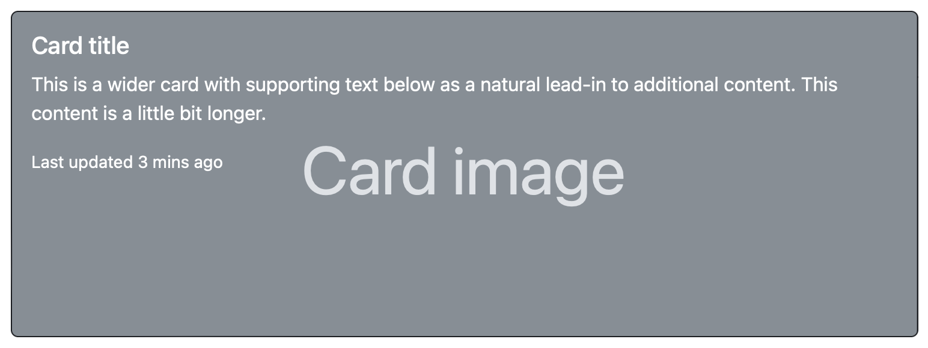
Cards со слика
Сликата можеме да ја претвориме во позадина на card и да го преклопиме текстот на нашиот card

Slide 10
Код
<div class="card text-bg-dark">
<img src="..." class="card-img" alt="...">
<div class="card-img-overlay">
<h5 class="card-title">Card title</h5>
<p class="card-text">This is a wider card</p>
<p class="card-text"><small>Last updated 3 mins </small></p>
</div>
</div>
</div>

Slide 11
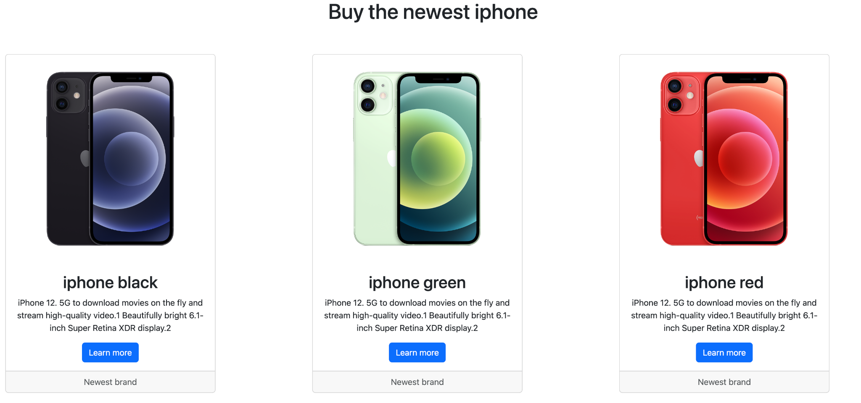
Домашна задача
Да се имплементира следнава страна:

Slide 12

Ви благодарам за вниманието!
Се гледаме на следен час :)

